Slide 1
YAVRU YETİŞTİRME Su Ürünleri Yetiştiriciliğinin Temel Esasları
7. Hafta

Slide 2
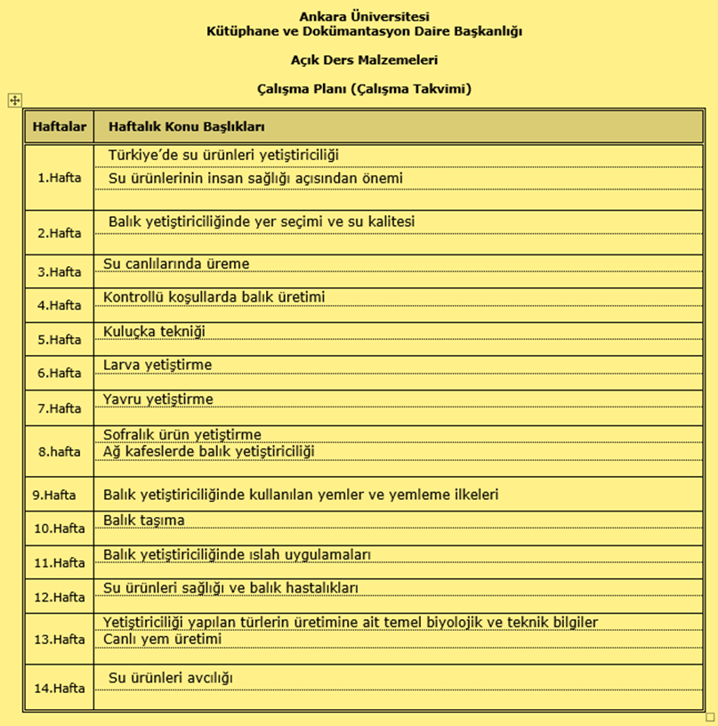

Slide 3
Beton kanallarda finrgerling yetiştiriciliği Mevcut kapasiteyi daha iyi değerlendirmek için, 7-10 m uzunluk, 0.80-1 m genişlik ve 0,80-1 m derinlikte beton kanallar parmak büyüklüğünde yavru üretiminde kullanılmaktadır. Su koşullarına ve her 10 dakikada su değişiminin gerçekleşmesine bağlı olarak stok yoğunluğu 2000-5000 adet ön büyütülmüş yavru/m3 tercih edilir. Bu durumda hasatta elde edilen ürün 50 kg/m3 olur ve yavru balıkların bireysel ağırlıkları 10-15 g yada 30 g’a ulaşabilir. Bu tip yetiştiricilikte yavruların defalarca yemlenmesi çok zaman alırsada, aynı zamanda günde iki defa temizlik yapılmalıdır. Yavru yetiştirme kanallarının 8-10 m uzunluk ve 1-2 m genişlikte olanları fingerling üretimi için esas yönünden uygundur. Bu kanallarda su değişimi en azından 5-20 dakika sürede gerçekleşmelidir. Kanalların savaklarında 3,5 mm çapında delikli materyal kullanılmalıdır. Su değişimine göre stok yoğunluğu 2000-5000 adet/m3, yavru yada daha yüksek olabilir. Hasatta balık büyüklüğü ve su koşullarına göre 50 kg/m3 veya özel likle daha iyi koşullarda 100 kg/m3, ürün elde edilebilir. Havuzlarda fingerling yetiştiriciliği Parmak büyüklüğünde yavru balık yetiştiriciliği uygun koşullarda havuzlarda da yapılabilir. Bu havuzların betonarme yapılması daha uygundur. Dikdörtgen konumdaki havuzların genişlik/uzunluk oranları yaklaşık ¼-1/6 olmalıdır. Bu havuzlarda kullanılan suyun kalite ve miktarına bağlı olarak stok yoğunluğu 60-100 adet ön büyütülmüş yavru/m3 (ortalama 1 m derinlikte) şeklinde düzenlenir. Bu tip üretimde 50.000 adet fingerling yetiştiriciliği için yaklaşık 10 lt/sn suya gereksinim vardır. Ayrıca hafif asidik karakterde 3-5 lt/sn suyla, örneğin 450 m2 yüzleminde ve 1,5-2,3 m derinlikte havuzda ek havalandırma koşullarında 60.000-80.000 adet yavru ortalama 12-15 cm (2-3 kg/m2) boya kadar üretilir.
7. Hafta

Slide 4
YAVRU YETİŞTİRME Su Ürünleri Yetiştiriciliğinin Temel Esasları
7. Hafta

Slide 5
YAVRU YETİŞTİRME Su Ürünleri Yetiştiriciliğinin Temel Esasları
7. Hafta

Slide 6
YAVRU YETİŞTİRME Su Ürünleri Yetiştiriciliğinin Temel Esasları
7. Hafta

Slide 7
YAVRU YETİŞTİRME Su Ürünleri Yetiştiriciliğinin Temel Esasları
7. Hafta

Slide 8
YAVRU YETİŞTİRME Su Ürünleri Yetiştiriciliğinin Temel Esasları
7. Hafta

Slide 9
YAVRU YETİŞTİRME Su Ürünleri Yetiştiriciliğinin Temel Esasları
7. Hafta

Slide 10
YAVRU YETİŞTİRME Su Ürünleri Yetiştiriciliğinin Temel Esasları
7. Hafta

Slide 11
Su Ürünleri YetiştiriciliğinİN TEMEL ESASLARI
Su ürünleri yetiştiriciliğinde yer seçimi
Su Ürünleri işletmelerinin kurulacağı yerin seçilmesinde aranan özellikler:
İşletmenin kurulacağı yer, işletmenin minimum su ihtiyacını karşılayacak su kaynağına veya akarsuya yakın olmalıdır.
Havuz toprağının su tutma kapasitesi çok yüksek olmalıdır.
Havuz yapılacak toprakta sert kayalar bulunmamalıdır.
Havuzların inşa edileceği arazinin toprağı fitoplankton, zooplankton ve diğer su canlılarının gelişmesi ve büyümesi için besin maddelerince zengin olmalıdır.
Su sıcaklığı, balık yetiştiriciliğinde önemli bir faktör olduğundan, havuzlar gölgeli arazilerin dışında ve mümkün olduğunca gün boyu ışık alan arazilerde inşa edilmelidir.
Havuz sahası fazla rüzgar almamalıdır.
Tesis yerinin sel, heyelan ve benzeri tehlikelerin olmadığı bir yerde seçilmesi gerekir
Hammadde temini ve ürün satışı için pazara yakın olmalıdır.
Kuruluş yerinin ulaşım, haberleşme ve elektrik durumu uygun olmalıdır.
Havuzların inşa edileceği arazinin kullanımı ile ilgili hukuki bir problem olmamalıdır.
Aynı su kaynağını kullanan diğer tesislerin kapasiteleri ve uzaklıkları uygun olmalıdır.
2. Hafta

Slide 12
Su Ürünleri YetiştiriciliğinİN TEMEL ESASLARI
Su ürünleri yetiştiriciliğinde çevresel faktörler
Balık havuzları için su temini balık yetiştiriciliğinde, havuzları yeterli bir sürede dolduracak, yetiştirme dönemi boyunca havuzlardan sızıntı ve buharlaşma ile olan kayıpları karşılayacak ve havuzları yıl boyunca çalıştıracak kadar su gereklidir.
Balık yetiştiriciliği için gerekli su;
• Yetiştirme dönemi başlangıcındaki havuz hacmi,
• Yetiştirme döneminde havuzdan sızıntı ile kaybolan su miktarı
•Yetiştirme döneminde havuzlardan buharlaşan su miktarı toplanarak bulunur.
2. Hafta

Slide 13
Su Ürünleri YetiştiriciliğinİN TEMEL ESASLARI
Balık üretim sistem ve tesislerinin sınıflandırılması
Kuluçka tesisleri
Damızlık Üniteleri
Yumurta alım üniteleri
Larva Yetiştirme Üniteleri
Yavru Yetiştirme Üniteleri
Besleme Üniteleri
Ağ Kafesler
2. Hafta

Slide 14
Su Ürünleri YetiştiriciliğinİN TEMEL ESASLARI
Balık üretiminde yetiştirme sistemleri
-Ekstansif yetiştiricilik
-Yarı-entansif yetiştiricilik
-Entansif yetiştiricilik
Ürün (ton/yıl) | Yetiştirme tipi | Yemleme ve gübreleme
0-1 | Ekstansif | Gübreleme
1-20 | Yarı-entansif | Gübre+tamamlayıcı yem
20-1000 | Entansif | Karma yem
2. Hafta

Slide 15
Kaynak:
Su Ürünleri, Açıköğretim Fakültesi Yayını No: 1242,Editör: Prof. Dr. Hijran YAVUZCAN
1. Hafta

